Slide 1
虛擬儀控之設計與應用 期末專題報告
姓名：單耕笙
學號：R09525079

Slide 2
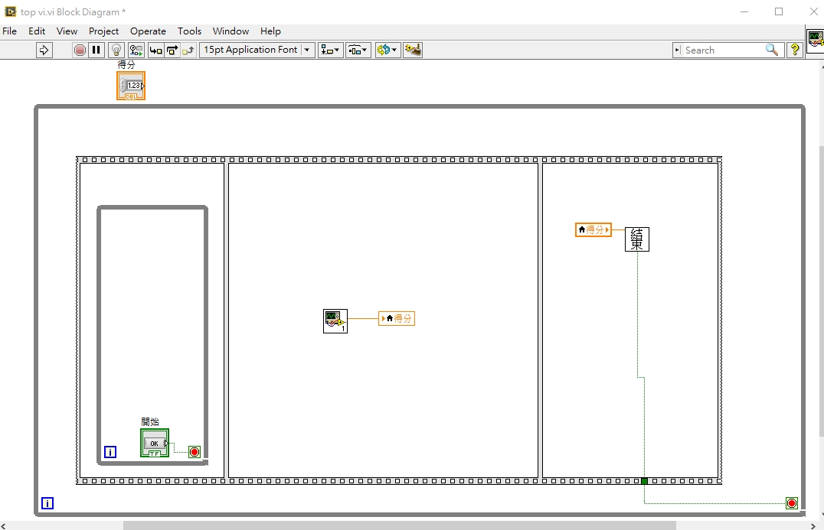

拉麵道場
Top vi

Slide 3
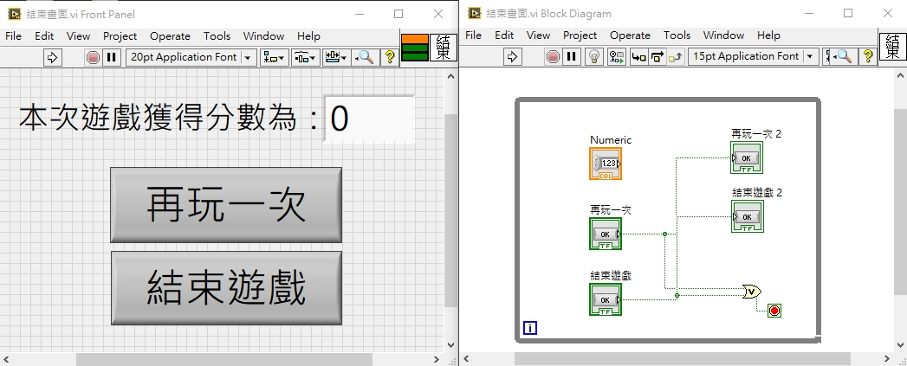
拉麵道場
結束 subvi

Slide 4
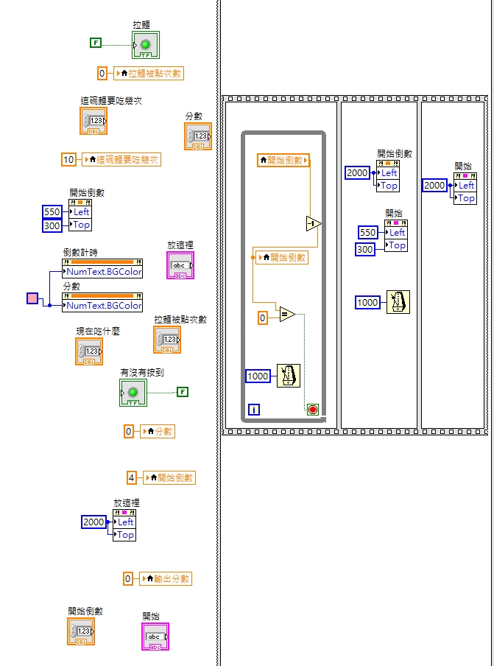

拉麵道場
遊戲 subvi

Slide 5
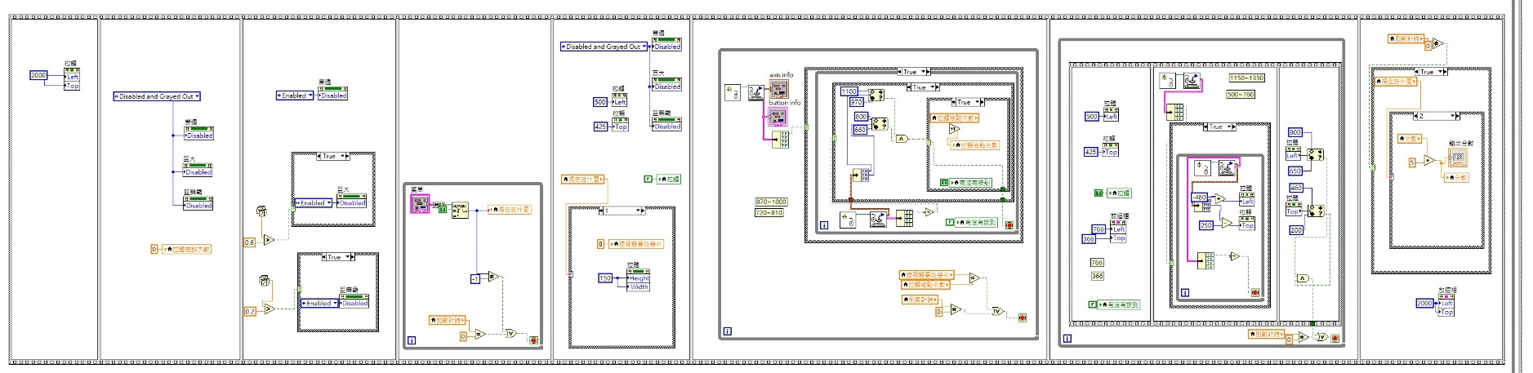
拉麵道場
遊戲 subvi

Slide 6
拉麵道場
遊戲 subvi

Slide 7
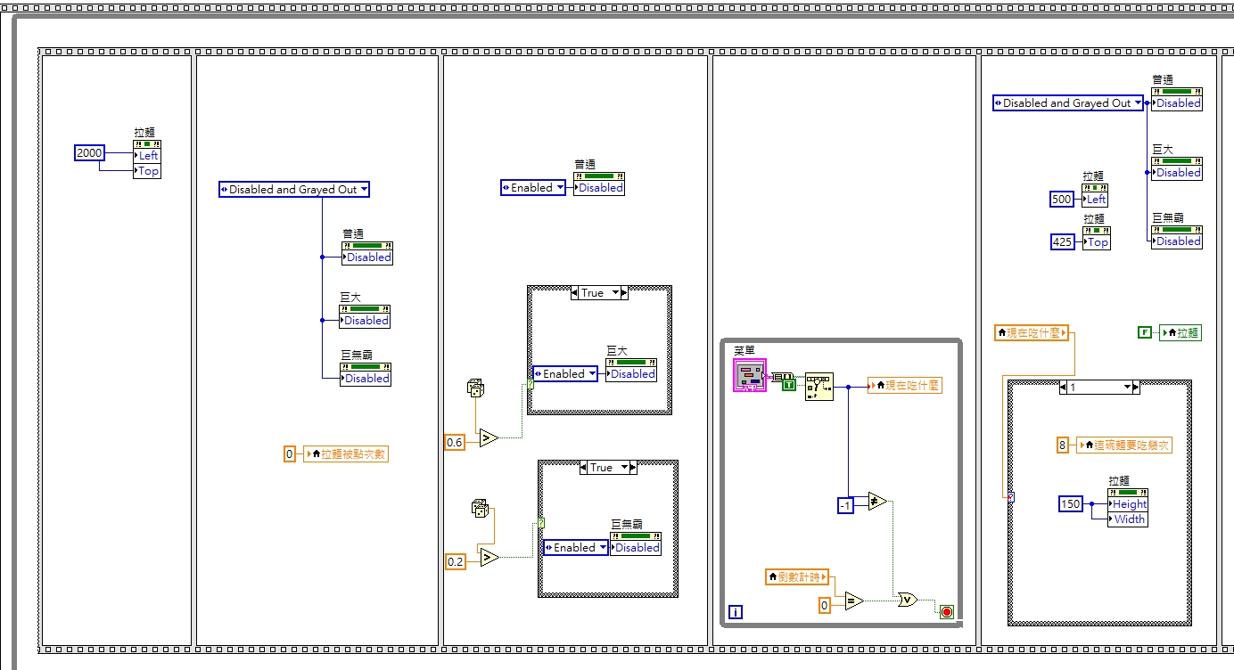
拉麵道場
遊戲 subvi

Slide 8
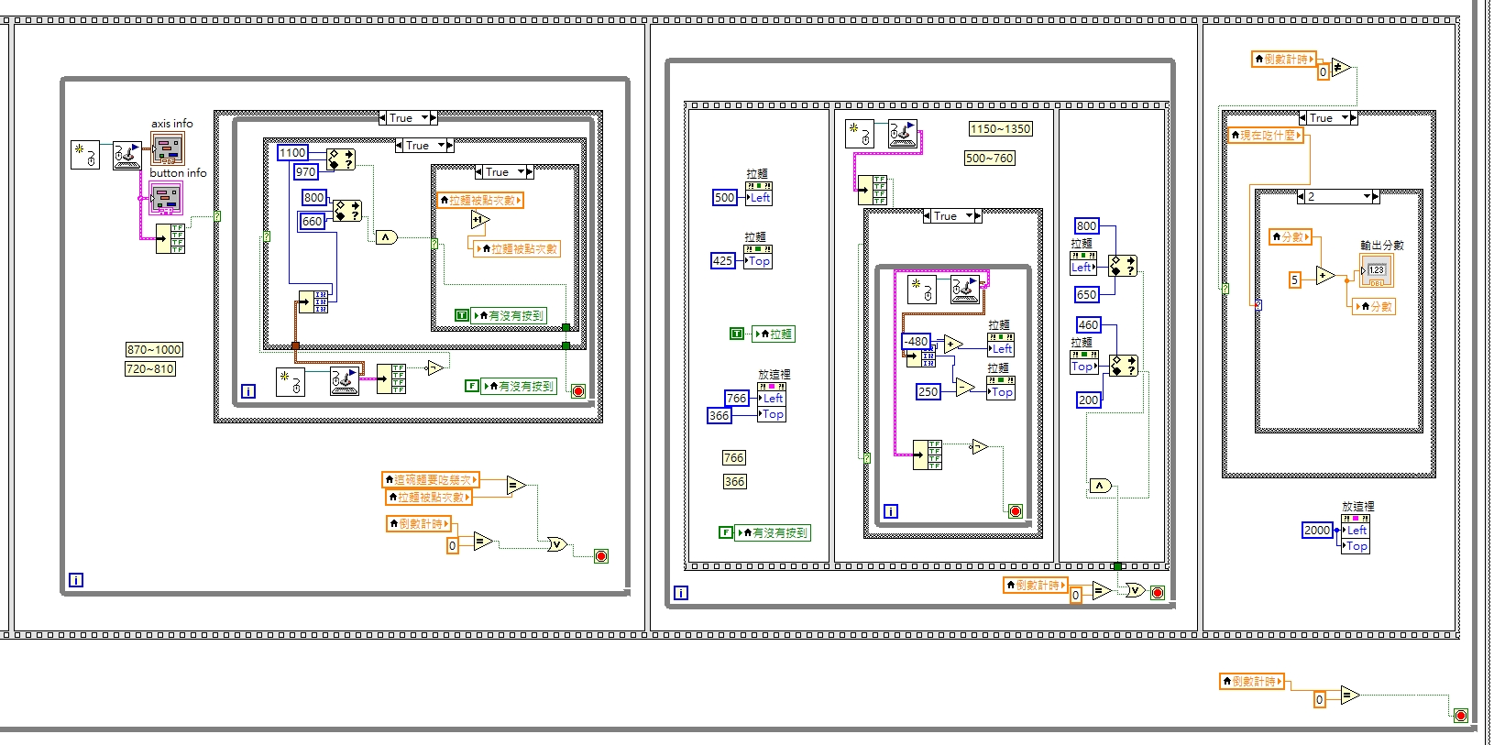
拉麵道場
遊戲 subvi

Slide 9
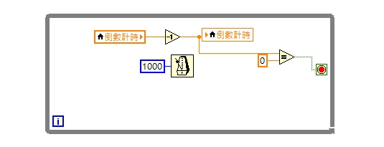
拉麵道場
遊戲 subvi

